Slide 1

Relaciones entre tablas:
Para que los datos de las tablas se puedan seleccionar, encontrar y procesar de forma rápida y eficaz, es necesario que las tablas no se encuentren aisladas unas de otras.
Las tablas tienen que estar relacionadas con otras formando estructuras relacionales. La relación es una asociación establecida entre campos comunes (columnas) en dos tablas. Los campos que entran en relación pueden llamarse de distinta manera, pero tienen que ser del mismo tipo de datos.

Slide 2
Las relaciones pueden ser de 3 tipos:
Relación de uno a uno
Relación de uno a muchos
Relación de muchos a muchos

Slide 3
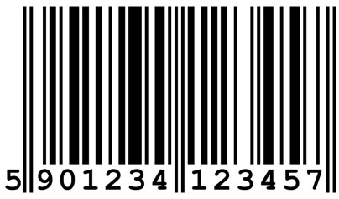

Relación de uno a uno:
Estas se dan cuando un registro está relacionado con otro y con ese solamente, y a su vez este segundo también estará relacionado solamente con el primero.
Producto
idProducto INT nombre VARCHAR(50) precio DECIMAL(10,2) fecha_venta DATE
Codigo_Barras
idCodigo INT serial VARCHAR (30) idProducto INT
1
1

Slide 4
Relación de uno a muchos:
En este caso un registro estará relacionado solo con otro, pero este segundo podrá estar relacionado con más de uno.
Producto
idProducto INT nombre VARCHAR(50) precio DECIMAL(10,2) fecha_venta DATE idCategoria INT
Categoría
idCategoria INT nombre VARCHAR(30)
N
1
Galletas

Slide 5
Relación de muchos a muchos:
En las relaciones muchos a muchos a cada registro de la tabla A, se le pueden asociar varios registros de la tabla B, y cada registro de la tabla B puede estar relacionado con más de un registro de la tabla A.
Producto
idProducto INT nombre VARCHAR(50) precio DECIMAL(10,2) fecha_venta DATE
Union_PP
idUnion INT idProducto INT idProveedor INT
Proveedor
idProveedor INT nombre VARCHAR(30)
1
N
N
1

